Slide 1
Cvičení č. 4
Z0136
Územní plánování a urbanismus
21. 10. 2019
FG3V

Slide 2
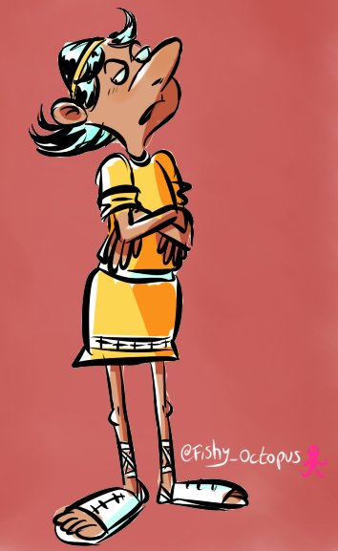
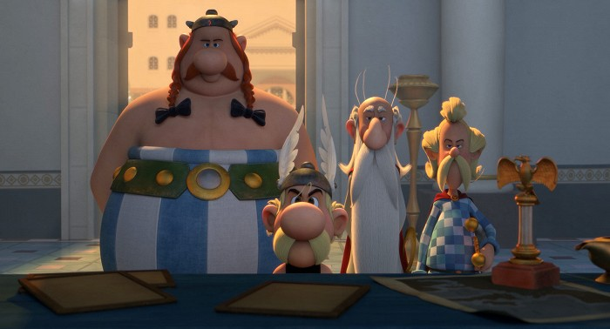
Text od Le Corbusiera?
Argumenty? Text?

Slide 3
Asterix: Sídliště bohů
Francouzsky: Anglaigus
Holandsky: Campus
Anglicky: Anglaigus
nebo Squareonthehypothenus („čtverec nad přeponou“)
Česky: ? 1:00
Mladý, perspektivní, ambiciózní architekt…

Slide 5
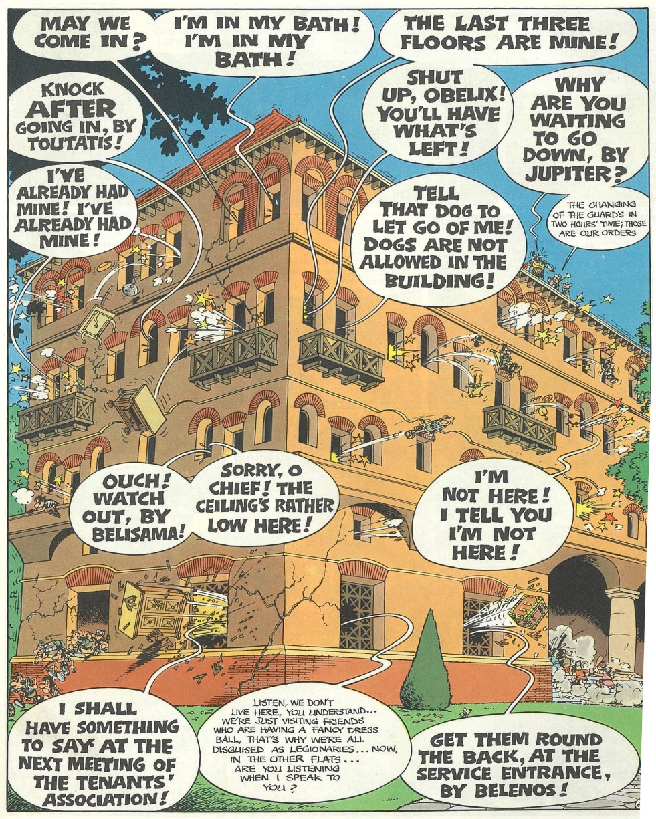
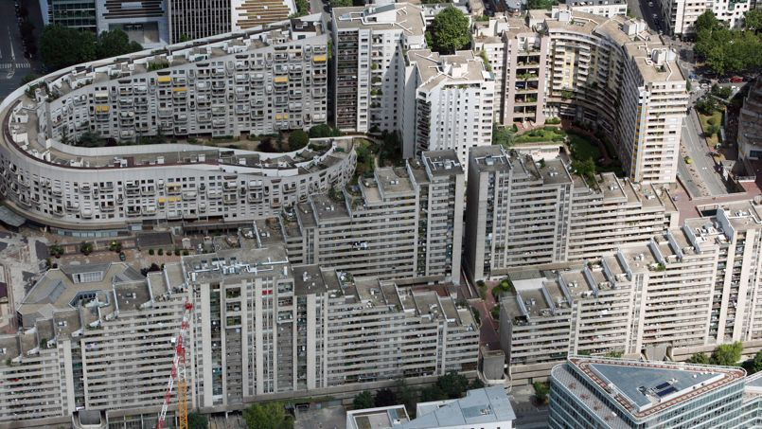
Asterix: Sídliště bohů (1971, 2014); Francie 50. – 80. let
Banlieue
Okrajové sídliště velkého francouzského města (vyloučená lokalita)
Kritika zahušťování v corbusierovském duchu
Kritika od Jane Jacobs v USA

Slide 6
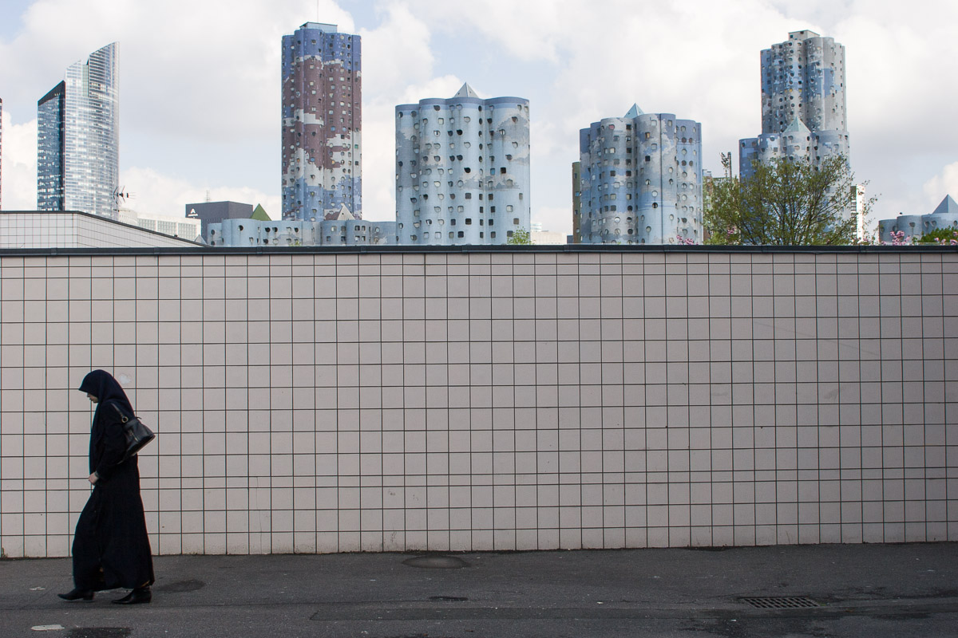
Banlieue

Slide 7
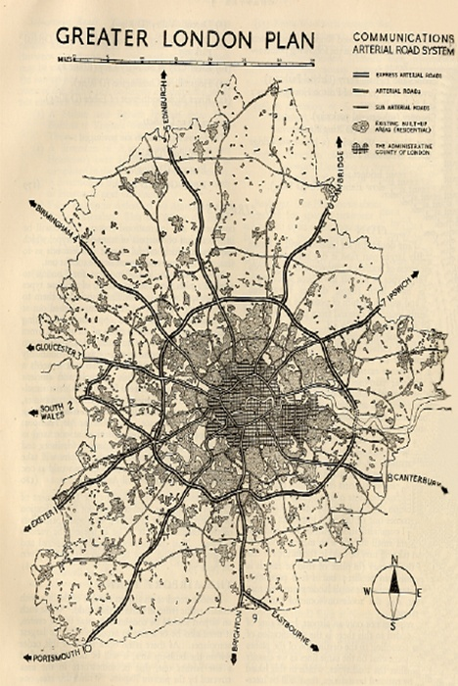
Opakování
O co šlo (v krátkosti) u zprávy Barlowovy komise?
Jaká byla situace Londýna?

Slide 8
Moderna - Brasília
Vystavěno na konci 50. let v Brazílii, od 1960 hlavní město
Na zelené louce
Snaha o rozvoj vnitřní Brazílie
Futuristická metropole
Problém růstu města 0,8 – 2 mil.
Katastrofa pro chodce…

Slide 9
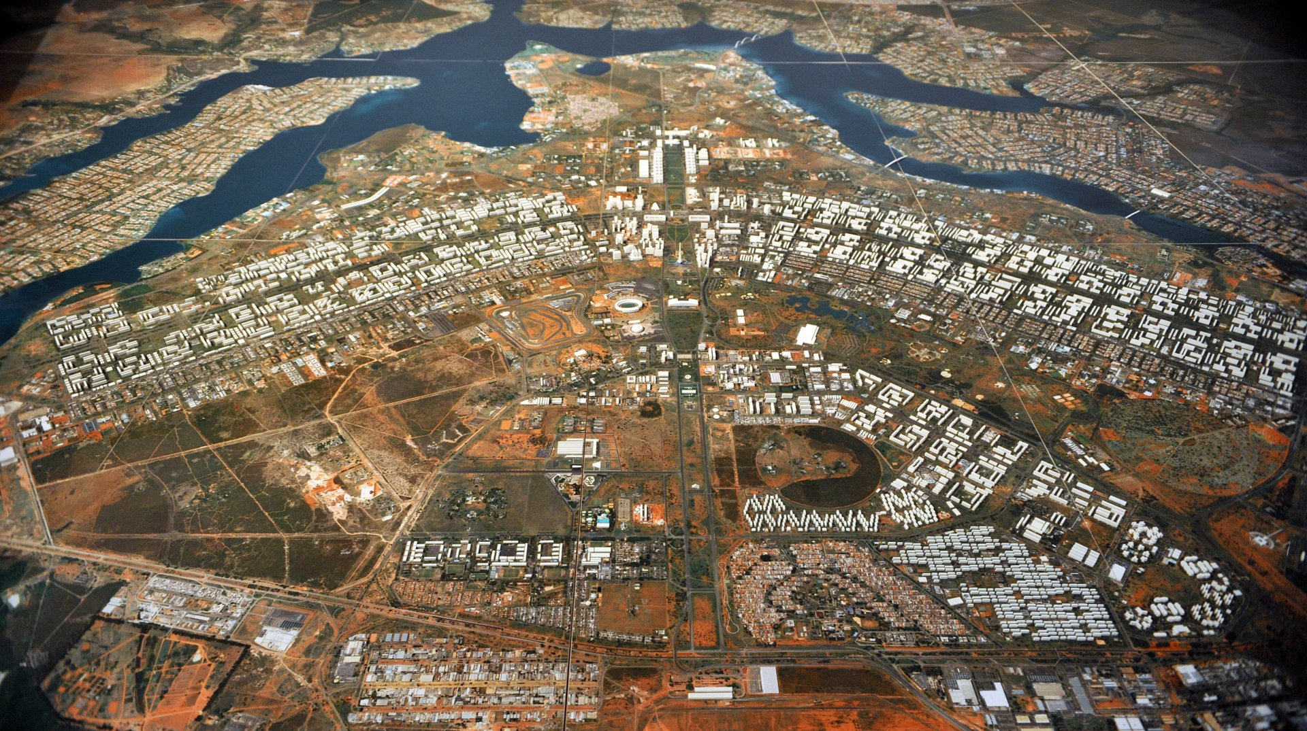

Slide 10
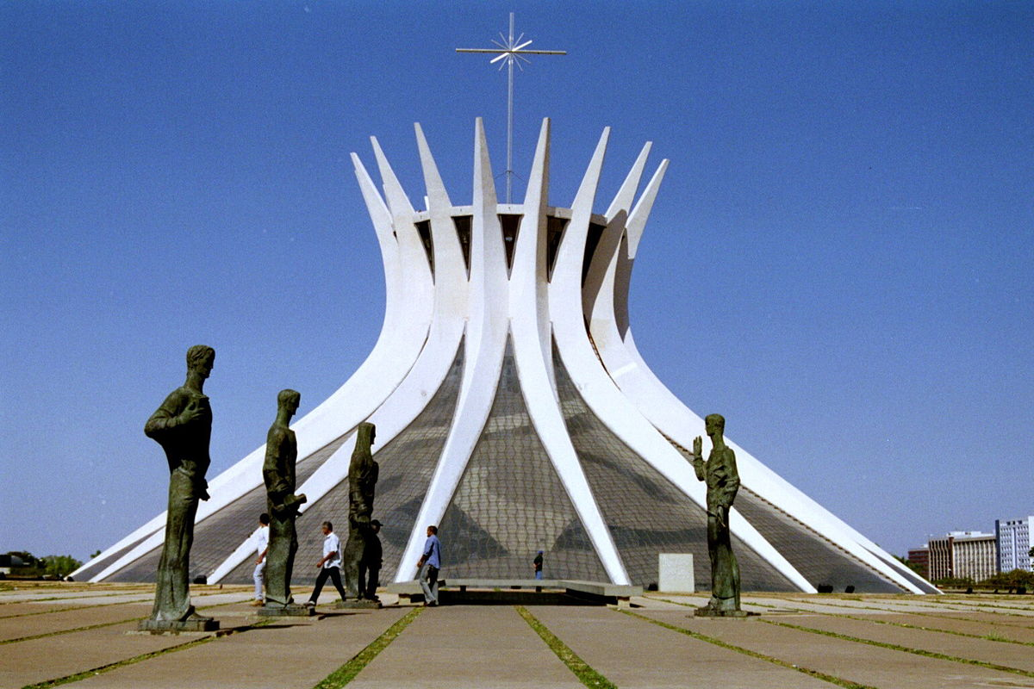
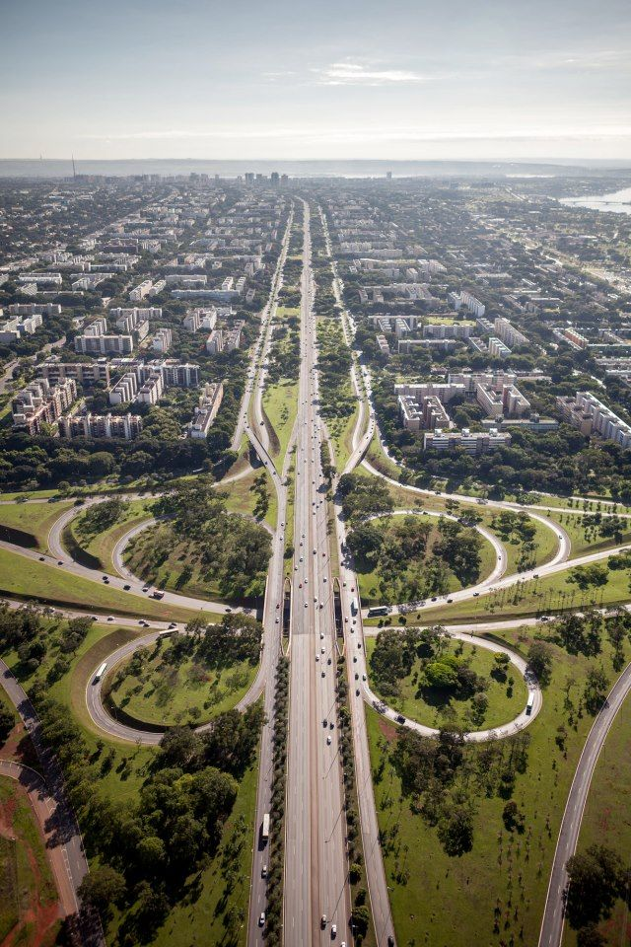

Slide 11
Kořeny funkcionalismu
Už z 19. století, masivní nárůst počtu obyvatel ve městě
Pavlačové domy – jeden splachovací klidně pro i 30 lidí, na patře
Situace sklepních bytů – plísně, vlhkost, prach, téměř bez světla
Bídný standard v počátcích ČSR – např. vodovod
V západním světě také problém, hledání řešení
Pronikání moderny – funkcionalismu
„Stavíme domy pro majitele, ne pro kolemjdoucí“, reakce na secesi

Slide 12
Müllerova vila od architektů Adolfa Loose a Karla Lhoty na Ořechovce

Slide 13
Vila Tugendhat

Slide 14
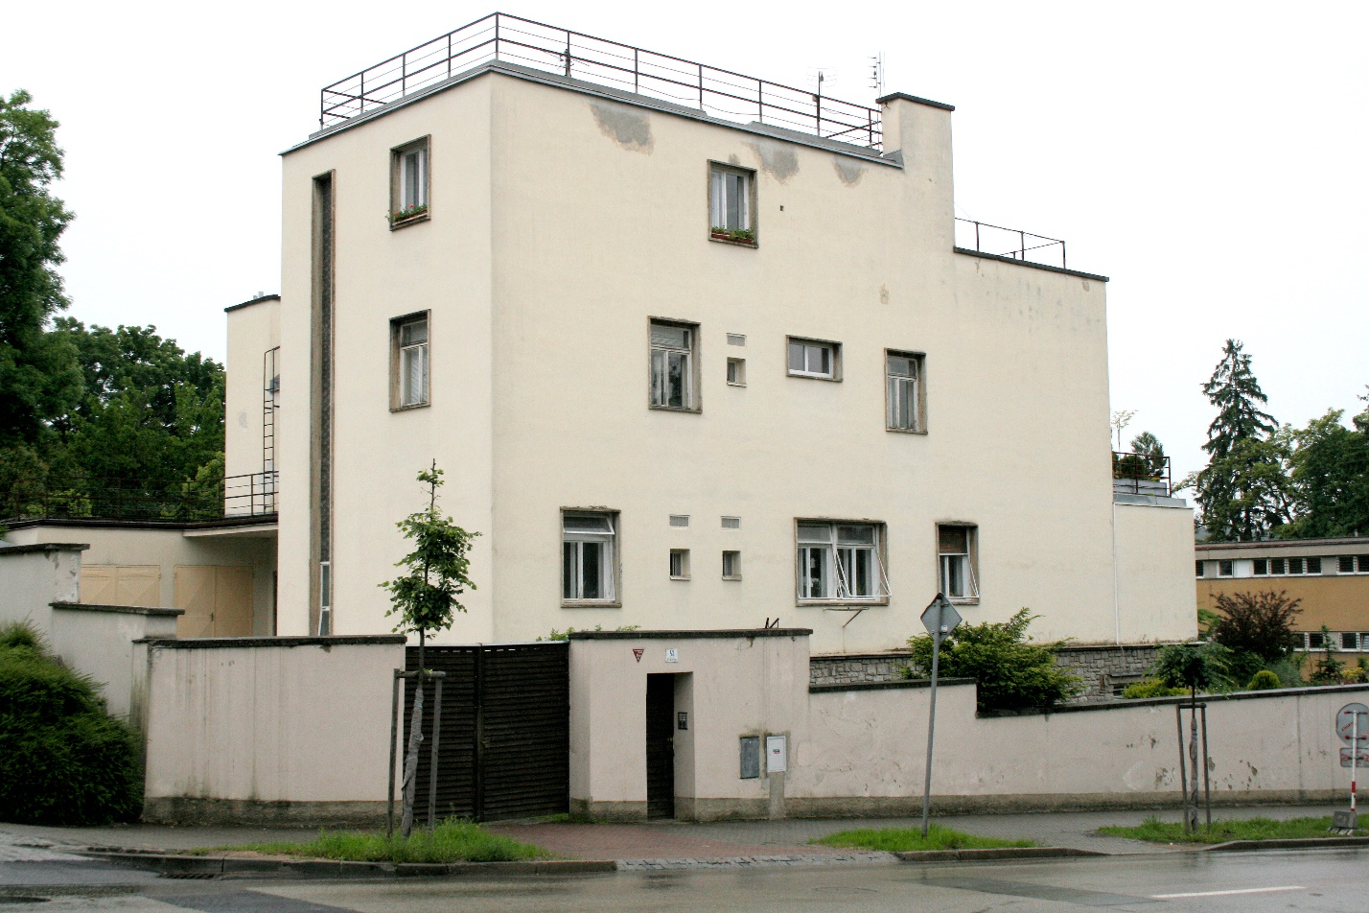
Funkcionalistické stavby v Brně
Např.:
Brněnské výstaviště
Zemanova kavárna
Hassova vila
Dětská nemocnice
A mnohé další
Bohuslav Fuchs, Jindřich Kumpošt…

Slide 15
MUNI?

Slide 16
Díky za pozornost!

Slide 17
Zdroje obrázků
https://img.blesk.cz/img/1/full/2460557_.jpg
https://i.pinimg.com/736x/12/90/ce/1290ce5ced5155334ffdc0024270954d--greater-london-plan.jpg
https://upload.wikimedia.org/wikipedia/commons/0/07/Villa-Mueller-Prag-2.jpg
https://upload.wikimedia.org/wikipedia/commons/c/c9/Vila_Tugendhat_Brno_2016_5.jpg
https://upload.wikimedia.org/wikipedia/commons/f/f9/Haasova_vila%2C_Brno_Lipov%C3%A1_2.jpg
http://www.wallpaperup.com/421887/aerial_view_Brasilia_Brazil_Capital_City_Landscape_Distrito_Federal_President.html
http://brazilianexperience.com/wp-content/uploads/2015/06/683382a483e9e1d76ebdb98f93699b99.jpg
https://upload.wikimedia.org/wikipedia/commons/thumb/e/ee/Catedral_metropol.jpg/1200px-Catedral_metropol.jpg
http://www.krhovsky-fotografie.cz/wp-content/gallery/jizni-mesto/panelakovacityscape.jpg
https://upload.wikimedia.org/wikipedia/commons/7/7a/Brno_-_Vinohrady_-_High-rise_flat_houses.jpg

Slide 18
Zdroje obrázků
https://www.tyden.cz/obrazek/201501/54ad5ef114b06/crop-738088-chuze.jpg
https://cdn.i0.cz/public-data/f0/0e/190a06c33721b1411ca661b99d02_w986_h630_gi:photo:525492.jpg?hash=190b45475ded7d951efe1e6e75a8f182
http://www.bellomag.com/wp-content/uploads/2014/12/domiane-des-dieux.jpg
https://img.csfd.cz/files/images/film/photos/159/166/159166604_57ef55.jpg?w700
https://pbs.twimg.com/media/C1iPQtAWIAA1awy.jpg
http://ludovicmaillard.com/2013/wp-content/uploads/2013/10/LM_banlieue-a-pied_008.jpg
http://www.lefigaro.fr/medias/2014/04/28/PHOb312c9f0-cea8-11e3-b727-bcaa2b7381e1-805x453.jpg

